Slide 1
Efektívne učenie a vyučovanie na pozadí neurovied
22/3/2016
Mgr. Zuzana Šmideková

Slide 2
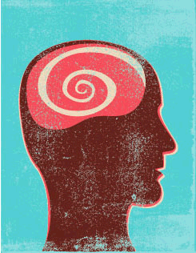
Späť k neuromýtom
https://vimeo.com/93558447
Credit: iStockphoto

Slide 3

„brain-based-learning“
Poznatky z kognitívnych neurovied → trieda + vzdelávanie
Neuromýty X „Proper nutrition does have a measurable impact on memory and learning, and physical activity does enhance learning. Adolescents have different learning abilities at different times of the day. These findings are based on some pretty solid science, and should be considered when making a decisions about schedules, curricula, and teaching methods (Fischer & Daley, 2006).“
Credit: iStockphoto

Slide 4
The Social Brain
Humans have evolved to learn from other brains in the context of emmocionally significant relationships.
Learning through interpersonal interactions, in naturalistic settings, in the context of meaningfull group.
We are not living in a vacuum and what we have learned in laboratories can not be applied in classrooms, instead: our abbility to learn is regulated by how we are treated by our teachers, at home and in the classroom (Cozolino, 2013).

Slide 5
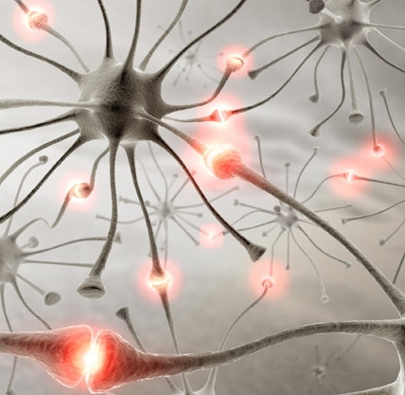
Neuroplasticita
Schopnosť neurónov a neuronálnych sietí vytvárať, rásť a meniť spôsob, ktorým sa k sebe navzájom vzťahujú v závislosti na reakciu na určitý podnet, skúsenosť, učenie.(Buonomano & Merzenich, 1998)
Plasticita ako celoživotný proces, nekončí sa v detstve.
Napr. taxikári a ich hipokampus, huslisti a motorické oblasti spojené s prstami ľavej ruky vs. nestrunoví umelci, nevidiaci ľudia používajú Braillove písmo... (Sterr et al., 1998).
Mozog ako sval?
Credit: iStockphoto

Slide 6

Ako „pomôcť“ neuroplasticite?
Multisenzorické učenie
Množstvo stresu a vzrušenia
Smiech
Hudba
Nové podnety, nepredvídateľnosť
Príbehy (storytelling)
Vplyv prostredia a výživy
Cvičenie
Hra
Spánok
Credit: iStockphoto

Slide 7
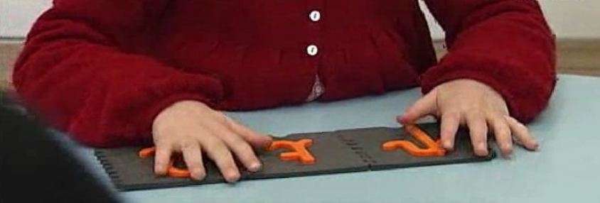
Multisenzorické učenie
https://uk.news.yahoo.com/video/bringing-neuroscience-school-111102132.html
Mentálny proces, pri ktorom žiak prijíma informácie viacerými zmyslami (Janíková, 2005).
Stálejšie upevnenie nových informácií v pamäti zapojením viacerých zmyslov (Bradford, 2005, Metlzoff et al., 2009).
Spojenie multisenzorického učenia a učenia sa čítať
Čítanie = spojenie medzi ortografickou reprezentáciou písmena, slabiky a slova a korešpondujúcou fonologickou reprezentáciou.
Výskumy Fredembach, de Boisferon a Gentaz (2009) a Délégation Paris Michel-Ange (2009).
Vloženie taktilnej zložky

Slide 8
Stres a vzrušenie
Pamäť: explicitný vs. implicitný systém
    Explicitný systém (školské kurikulum)
    Implicitný systém (zmyslovo-motorické a emocionálne informácie, ktoré sa bez priameho uvedomovania sa simultánne zbierajú a ukladajú)
Explicitná pamäť – koordinácia viacerých oblastí kortexu a hipokampu
Implicitná pamäť – subkortikálne štruktúry a pravá hemisféra riadená amygdalou

Slide 9
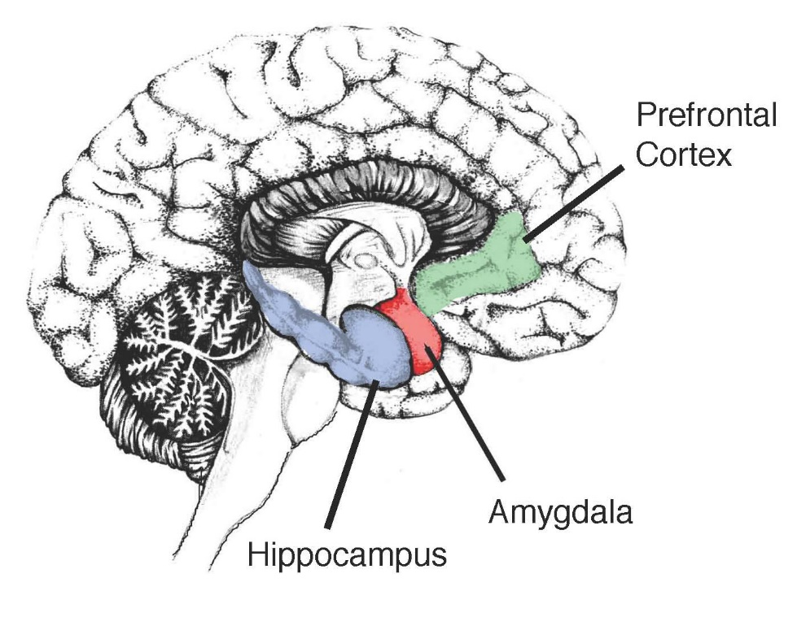
Explicitná pamäť - Úložisko pamäte a vedomé učenie (hipokampus)
Extrémne citlivý na stresové hormóny – degenerácia dendridov, ničenie neurónov a inhibícia funkcií, inhibícia plasticity (Kim & Diamond, 2002).
Chronické vystavovanie stresu – menší objem hipokampu, problémy s krátkodobou pamäťou a učením.
Vylučovanie glukokortikoidov (kortizol) nadobličkami, ktoré štiepa komplexné cukry (potrebná energia) ale zároveň blokujú syntézu proteínov potrebných na neurónový rast.
  Cortisol´s motto is „live for today for tomorrow we may die“

Slide 10
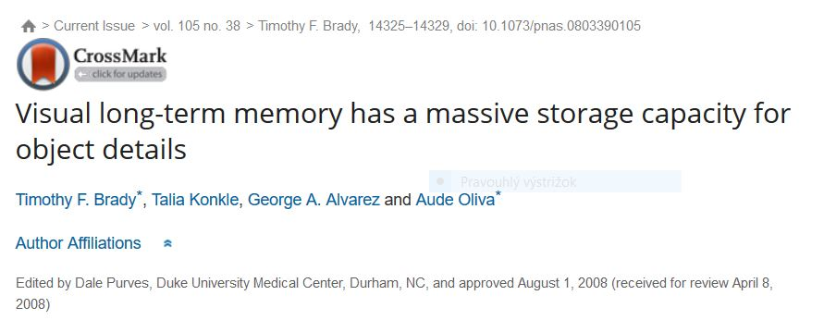
Vizuálna dlhodobá pamäť
long-term memory is capable of storing a massive number of objects with details from the image
Participants viewed pictures of 2,500 objects over the course of 5.5 h
visual memory is a massive store that is not exhausted by a set of 2,500 detailed representations of objects

Slide 11
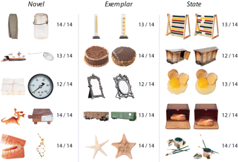
pairs of images and indicated which of the two they had seen. The previously viewed item could be paired with either an object from a novel category, an object of the same basic-level category, or the same object in a different state or pose. Performance in each of these conditions was remarkably high (92%, 88%, and 87%, respectively)

Slide 12
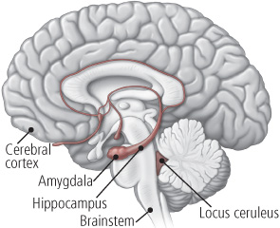
Implicitná pamäť – emočné učenie (amygdala)
Spúšťanie „fight-or-flight“, spracovanie pamäte a emočné regulácie.
Spojenie amygdaly s locus coeruleus, ktorý generuje norepinephrine – chemikália aktivizujúza sympat. nervový systém.
  Pozornosť zameraná na nebezpečenstvo inhibícia pozornosti alebo učenia sa novým veciam.

Slide 13
Stres a učenie?
Jedlo, spoločnosť a bezpečie sú zabezpečené
Zanedbateľná miera stresu
Nie je potrebné investovať energiu na učenie
Nebezpečná situácia
Nadmiera stresu
Plasticita zastavená, energia využitá na „prežitie“ a boj

Slide 14
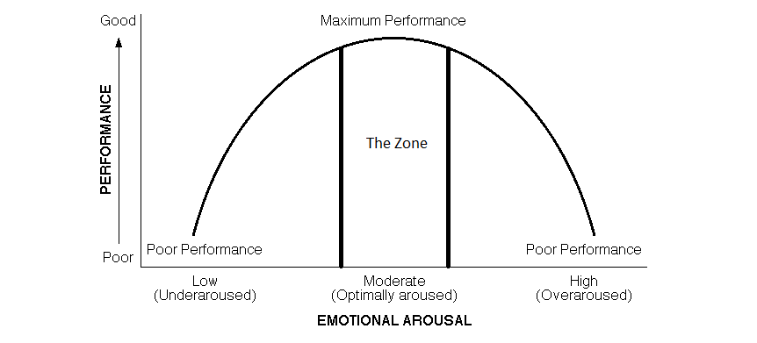
Prevrátená U krivka učenia

Slide 15
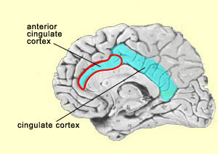
Smiech, humor a učenie
Aktivácia oblastí (anterior cingulate, fronto-insular cortex) počas smiechu, ktoré posilňujú oblasť abstraktného myslenia a sociálneho učenia a znižujú úzkosť (Garner, 2006; Schmidt et al., 2002).
Učebné materiály spájané s pozitívnymi emóciami, jednoduchšie vyvolanie znalosti (Lomax & Moosavi, 2001).
Učitelia, ktorých riaditelia mali zmysel pre humor, vykazovali väčšiu mieru spokojnosti s prácou (Hurren, 2006).

Slide 16
Stimulácia sociálne-emočného spojenia pravej hemisféry jedného a druhého jedinca (Nelson, 2008; Samson et al., 2009).
Porozumenie a ocenenie humoru závisí od prepojenia abstraktných a sémantických sietí na oboch hemisférach, tak sa zároveň posilňuje laterálne spojenie a integrácia. (Cannon et al., 2007, Coulson & Van Petten, 2007).
  Smiech napomáha vybavovaniu spomienok
  Zvyšuje pozornosť
Vylučovanie dopamínu, ktorý redukuje úzkosť, strach, smútok (Mobbs et al., 2003).
Zvýšenia tepu srdca, hĺbky dýchania, krvného tlaku a aktivácii svalov, ktoré vylučujú hormóny podpor. neuronálny rast (Fry, 1992).

Slide 17
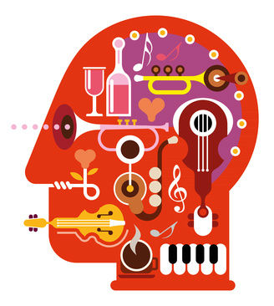
Hudba
https://www.youtube.com/watch?v=R0JKCYZ8hng
Zvyšovanie komplexity bielej mozgovej hmoty a prietoku krvi (Nakamura et al., 1999)
Deti hrajúce na hudobný nástroj → väčšia verbálna pamäť (Ho et al., 2003)
Hudba → matematické schopnosti, jazykové zručnosti, pamäť a schopnosť abstraktného myslenia (Schmithorst & Holland, 2004)
Credit: iStockphoto

Slide 18
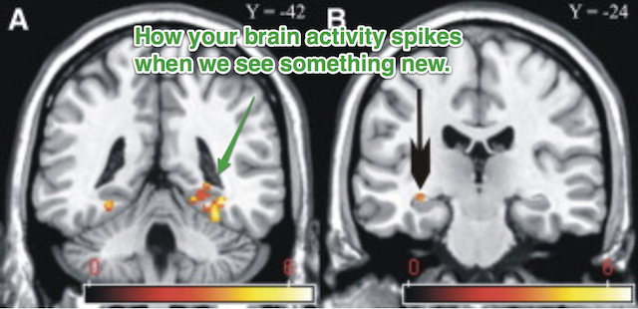
Nové podnety, nepredvídateľnosť
Mozgový kmeň a subkortikálne štruktúry → detekcia nových podnetov
Zvyšovanie dopamínu, ktorý stimuluje plasticitu hipokampu (zatiaľ len u potkanov) a tak podporuje pamäť a spomaľuje vekom spôsobovaný deficit pamäte (Bunzeck & Dunzel, 2006; Krebs et at., 2009)
Absolute Coding of Stimulus Novelty in the Human Substantia Nigra/VTA.
Neuron. 2006 Aug 3;51(3):369-79.
Bunzeck N, Düzel E.

Slide 19
Príbehy (storytelling) a učenie
„If history were taught in the forms of stories it would never be forgotten.“ Rudyard Kipling
Rozprávanie príbehov – nie je súčasťou „seriózneho“ učenia
Rozvoj komplexnosti mozgových štruktúr aj vďaka príbehom (počúvanie a reprodukcia príbehov v minulosti)
Mozog má prakticky bezlimitnú kapacitu uchovávať príbehy a piesne
  Napr. zapamätávanie si pomocou myšlienkových ciest/naratívu (napr. vsadenie do miestnosti)

Slide 20
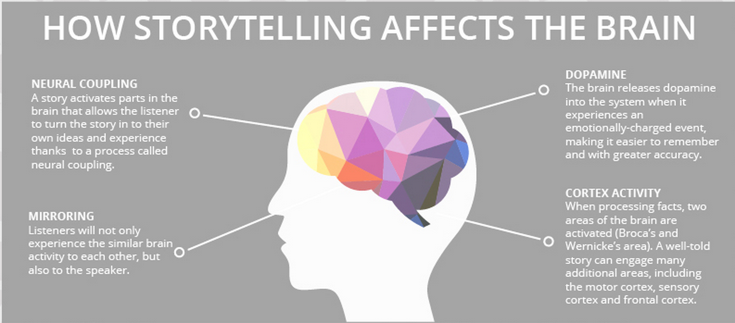
lineárne jazykové spracovanie v ľavej hemisfére + emocinálne, senzomotorické a vizuálne informácie v pravej hemisfére
Počúvanie príbehov – jednoduchá forma učenia, dlho pred vynájdením čítania a písania; príbehy obsahujú potrebné elementy na stimuláciu neuroplasticity a učenia

Slide 21
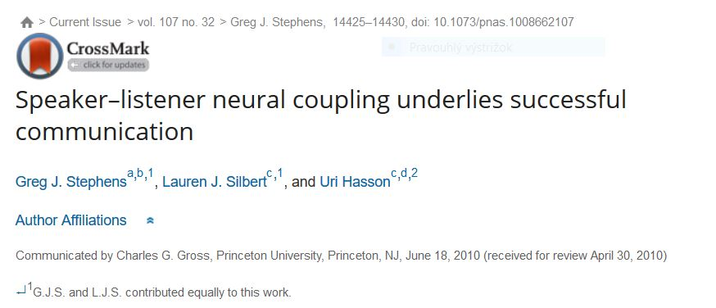
fMRI to record brain activity from both speakers and listeners during natural verbal communication
speaker's spatiotemporal brain activity to model listeners’ brain activity and found that the speaker's activity is spatially and temporally coupled with the listener's activity

Slide 22
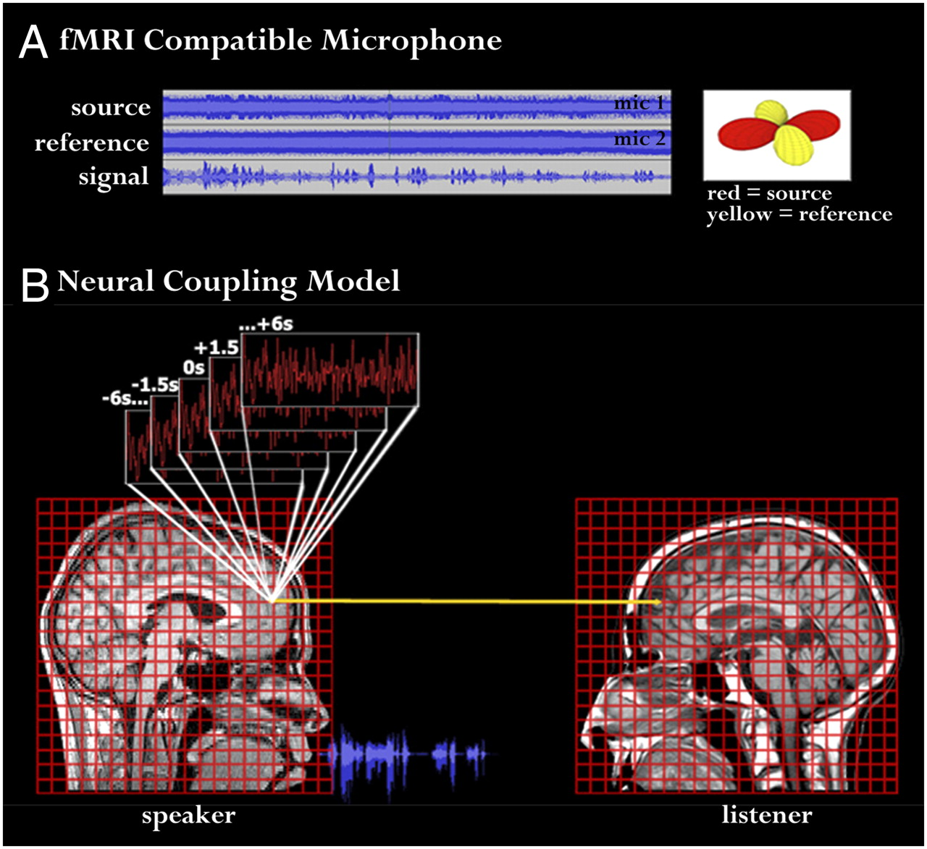
Coupling (zrcadlení) vanishes when participants fail to communicate
the greater the anticipatory speaker–listener coupling, the greater the understanding

Slide 23
Prostredie a výživa
Pokusy na potkanoch a podvýžive (Bhide & Bedi, 1982).
  Málo potravy, ale bohaté podnety → väčšie mozgy
  Dostatok potravy, nepodnetné prostredie → menšie mozgy, ale väčšie telo
Pokusy na ľuďoch nerealizovateľné
  Štúdia o kórejských deťoch adoptovaných americkými rodinami. Pôvodne podvýživené, ale prostredie bohaté na podnety to vyrovnalo a oproti vrstovníkom v Amerike vyššie IQ, a oproti vrstovníkom v Kórei väčšie telesné proporcie (Winick at al., 1975).
  Postmortem štúdie na dospelých jedincoch → pozitívny vzťah medzi dĺžkou dendridov v jazykových oblastiach a ich dosiahnutým vzdelaním (Jacobs et al., 1993)

Slide 24
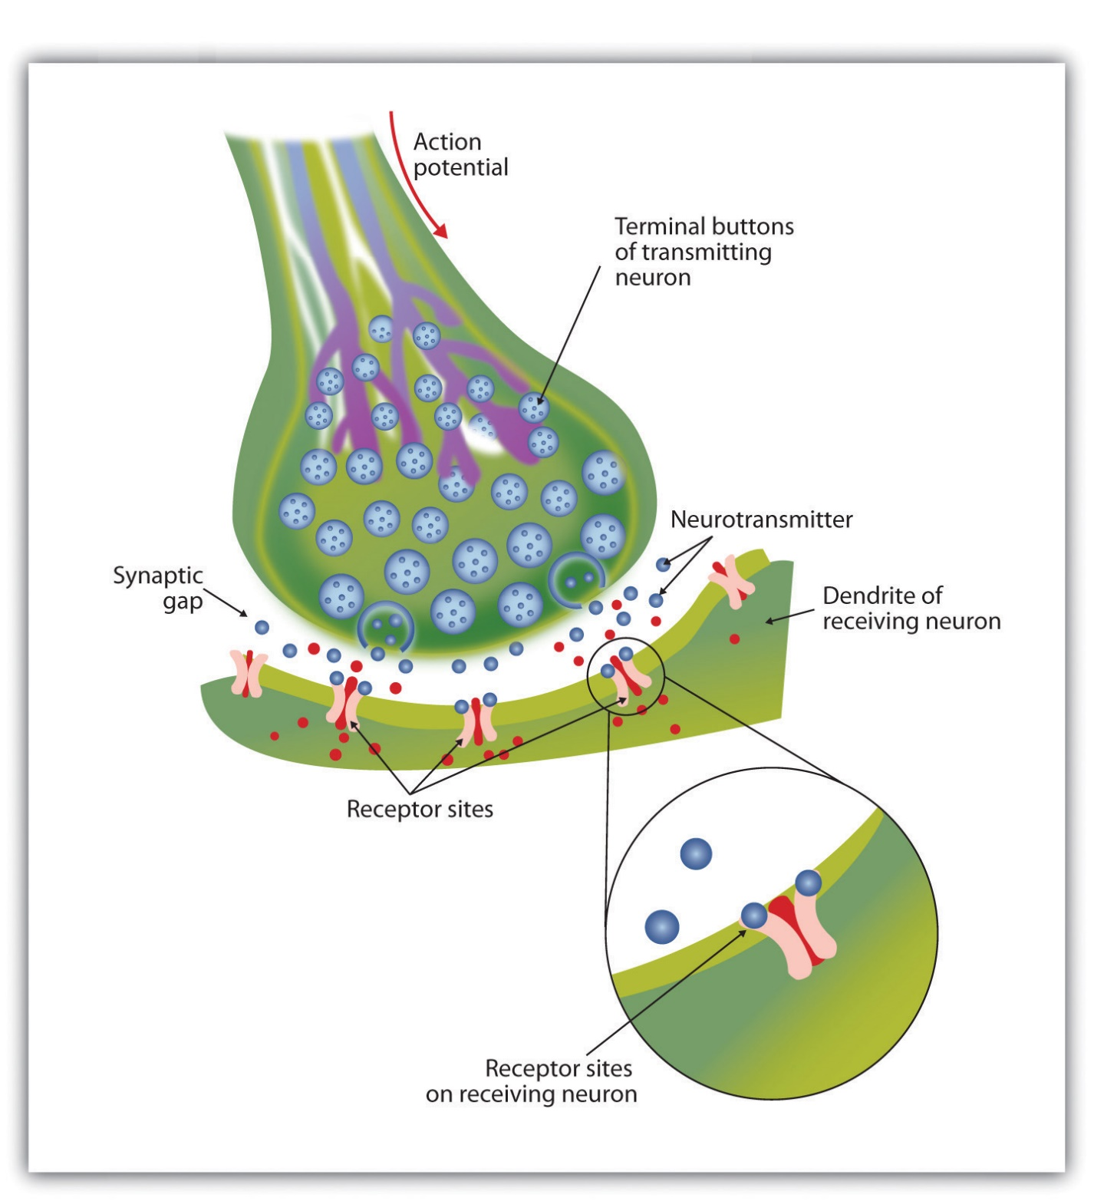
Vynechanie raňajok (snídaně) koreluje so snížením produkcie neurotransmiterov (Bellisle at al., 2004; Dani et al., 2005)
  Neurotransmiter je chemická látka uvoľňovaná z nervového zakončenia na synapsii. Slúži na prenos impulzu cez synaptickú štrbinu a umožňuje tak ďalšie šírenie podráždenia (v nervovom systéme) alebo vyvolanie určitej reakcie.

Slide 25
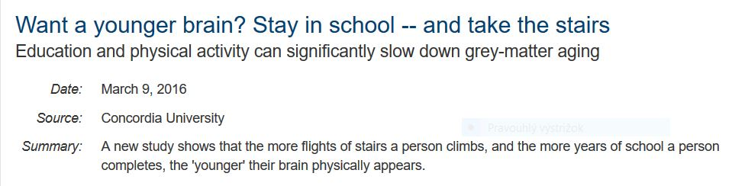
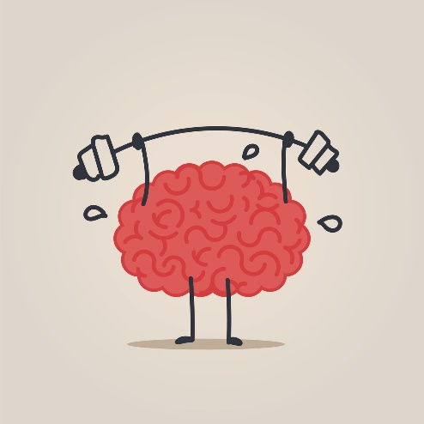
Cvičenie a učenie
Researchers found that brain age decreases by 0.95 years for each year of education, and by 0.58 years for every daily flight of stairs climbed.
fMRI, 331 healthy adults in age from 19 to 79.
Concordia University. "Want a younger brain? Stay in school -- and take the stairs: Education and physical activity can significantly slow down grey-matter aging." ScienceDaily. ScienceDaily, 9 March 2016. <www.sciencedaily.com/releases/2016/03/160309125520.htm>.
Credit: iStockphoto

Slide 26

They measured the volume of grey matter because its decline, caused by neural shrinkage and neuronal loss, is a very visible part of the chronological aging process. Then, they compared brain volume to the participants' reported number of flights of stairs climbed, and years of schooling completed.
Results: the more flights of stairs climbed, and the more years of schooling completed, the younger the brain.
In comparison to many other forms of physical activity, taking the stairs is something most older adults can and already do at least once a day, unlike vigorous forms of physical activity,"

Slide 27
Cvičenie zvyšuje dýchanie a tak aj prúdenie krvi našim mozgom
Stimulácia vzniku nových neurónov v hipokampu a plasticity frontálneho laloku.
Atléti – vyšší počet neuroglií (podporné bunky neurónov), vyšší level endorfínov, dopamínu a serotonínu – zvyšovanie pozornosti a napomáhanie učeniu (Cotman et al., 2007; Tsatsoulis & Fountoulakis, 2006)

Slide 28
Hra a učenie
Hra je v mozgu spájaná s aktivizáciou bazálnych ganglií a cerebella (mozoček) a tiež kortexu a subkortexových oblastí.
Počas hry sa taktiež vylučuje dopamín, endorfíny a serotonín, ktoré vplývajú na pamäťové procesy v hipokampu.
Frekvencia hrania pozitívne koreluje s veľkosťou cerebella (Barton, 2004)

Slide 29
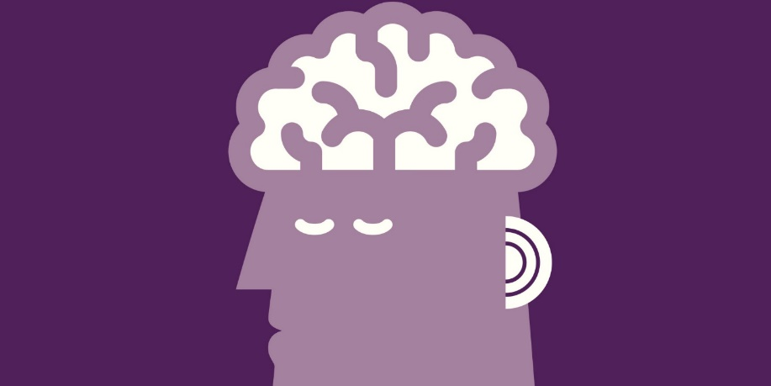
Spánok
Posilňuje kognitívny výkon a podporuje učenie X spánková deprivácia znižuje schopnosť ostražitosti pozornosti a rozhodovanie ( Doran et al., 2001; Lim & Dinges, 2008)
Snívanie zahŕňa presúvanie čerstvého učenia do dlhodobej pamäte a krátke zdriemnutia (REM) zdokonaľujú percepčné schopnosti (Mednick et al., 2003)
Vyplavovanie toxínov a nánosov počas spánku (Nedergaard, 2013)
Credit: iStockphoto

Slide 30
Čo ešte?
Precvičovanie a opakovanie – posilňovanie spojení medzi neurónmi (Atwood & Karunanithi, 2002)
Prostredie – telo reguluje mozog a prostredie reguluje telo.
  Neadekvátne školské prostredie, zlá akustika a osvetlenie v triede, hluk z vonku koreluje s akademickými výsledkami (Cash et al., 1997; Nelson & Soli, 2000)
  Stoličky so slabou podporou brzdia prítok krvi do mozgu a tak brzdia vnímanie a napr. vysoké teploty v triedach korelujú (negatívne) s pochopením textu a schopnosťou riešiť matematické problémy (Linton et al., 1994)
Radenie informácií do zmysluplných celkov - „pojmové spracovanie“ a jednoduchšie zapamätanie (Bor et al., 2003)

Slide 31
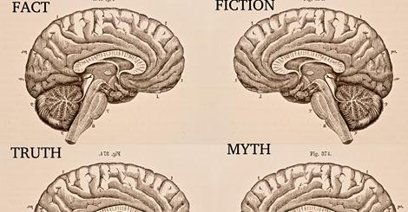
Teaching and Brain
"Neuroscience should be required for all students [of education] . . . to familiarize them with the orienting concepts [of] the field, the culture of scientific inquiry, and the special demands of what qualifies as scientifically based education research." - Eisenhart & DeHaan, 2005
Credit: iStockphoto

Slide 32
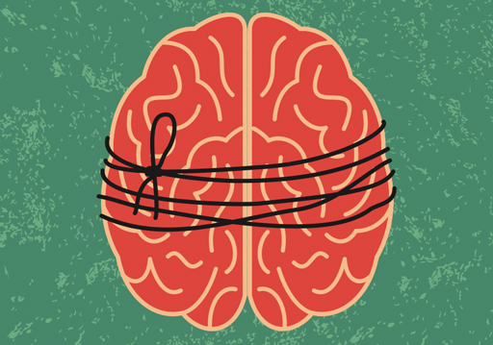
Teachers know your brain! (14min) https://www.youtube.com/watch?v=Wz87r90Tf1I

